Slide 1
FAVh048 Kostým, maska a výprava v kinematografii
Mgr. Šárka Gmiterková, Ph.D.
24. 4. 2023
JS 2023

Slide 2
Síla psa Velká Británie / Kanada / Austrálie / Nový Zéland, 2021
Kostýmy: Kirsty Cameron
Masky a vlasový styling: Deirdre Cowley
Výprava: Grant Major

Slide 3
Síla psa: Otázky
Návrat Jane Campionové k režii s sebou přinesl také obnovenou spolupráci s Grantem Majorem, s nímž naposledy spolupracovala na filmu Anděl u mého stolu (1990). Výprava filmové adaptace románu Thomase Savage se původně měla natáčet v Montaně (USA), z důvodu nevyhovujících lokací se produkce nakonec přesunula na Nový Zéland.
Nejprve se pokuste rekonstruovat vládnoucí dynamiku mezi čtveřicí hlavních protagonistů. Jaké jsou jejich motivace, co skrývají, co je trápí?
Který prostor ve filmu nejlépe vystihuje jejich vzájemné vztahy, a jakým způsobem?
Podporuje styl filmu “výmluvnost“ prostoru? Pomocí jakých prostředků a v jakých scénách tak činí?

Slide 4
Čtení L10
PRINCE, Stephen (2015): Hollywood‘s Digital Backlot, 2000–Present. In: Lucy Fischer (ed.). Art direction an Production Design. New Brunswick: Rutgers, s. 139–156.

Slide 5
Výprava
Z dosud probíraných profesí je nejméně viditelná napříč dějinami kinematografie
Nejasné pojmenování:
v Hollywoodském kontextu zprvu jako “technický režisér” nebo „návrhář interiérů“ k “art director”, čili umělecký režisér až k „production designer “, tj. šéf výpravy”
v Německu profese známá jako „architekt, v SSSR jako „umělecký malíř“, ve Francii jako „vedoucí architekt“
Cílem je vytvořit místo (nebo alespoň představu o něm), ve kterém se odehrává příběh a které obývají fikční postavy. Toto místo může mít být vytvořené ve studiu nebo se příběh může odehrávat na existující autentické lokaci; ve většině případů jde o kombinaci obojího

Slide 6
Profese jako syntéza dovedností
„[…] vedoucí výpravy je školený architekt, kreslič, zásobárna historických informací, specialista na audio a vizuální vlastnosti různých materiálů a nátěrů; inženýr a účetní v jednom.“
Los Angeles Times („Art Directors Show Films How to Save Money“)
Původně architekti, malíři, sochaři, scénografové, bytoví návrháři
Do procesu přípravy vstupují už v první přípravné fázi (script a shooting script)
Vytvoření rozpočtu (=vědmí ceny surovin, materilů, pohonných hmot a práce)
Historické, sociální, topografické rešerše
Koncepce
Hledání lokací
Vytvoření scén a interiérů, včetně jejich kompletního zařízení
Storyboardy, skicy, modely

Slide 7
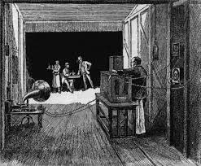
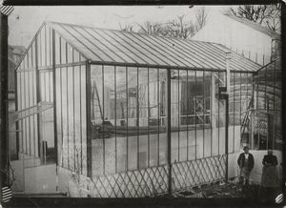
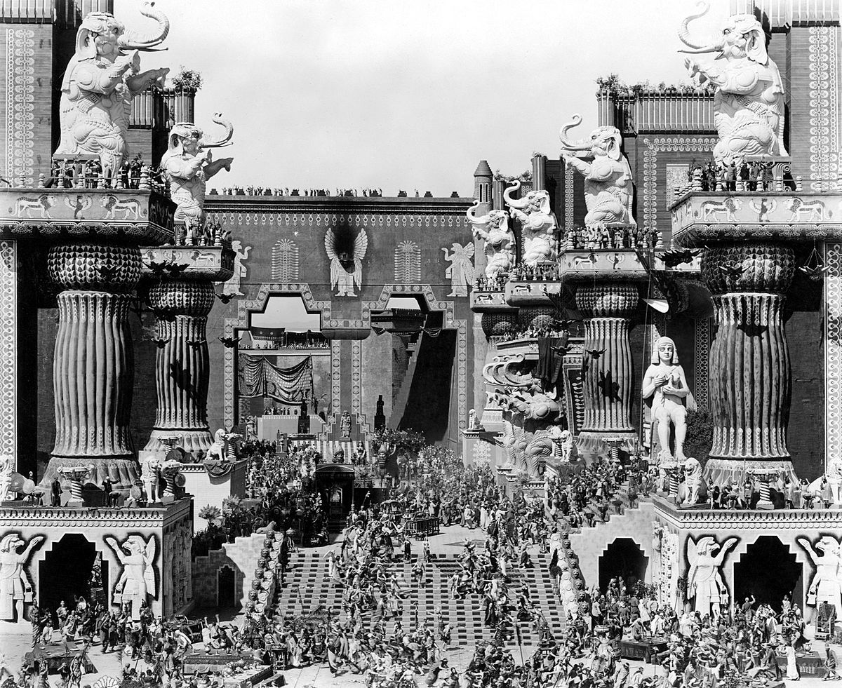
Prvopočátky výpravy
První americké studio tzv. Černá Marie (Black Mary)
Standardní černé/bílé pozadí, postupně se dekorace barví na hnědou, později šedou a v průběhu 20.let experimenty s barevným nátěrem
V průběhu nultých let 20. století se staví studia s prosklenými stěnami
S přechodem na filmy o vícero kotoučích roste potřeba trojrozměrných dekorací
Filmy D.W.Griffithe a vedoucího výpravy Waltera L. Halla (Zrození národa 1915, Intolerance 1916)

Slide 8
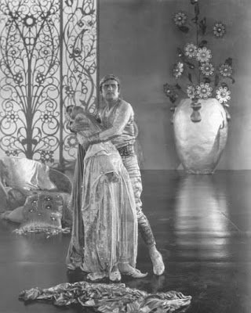
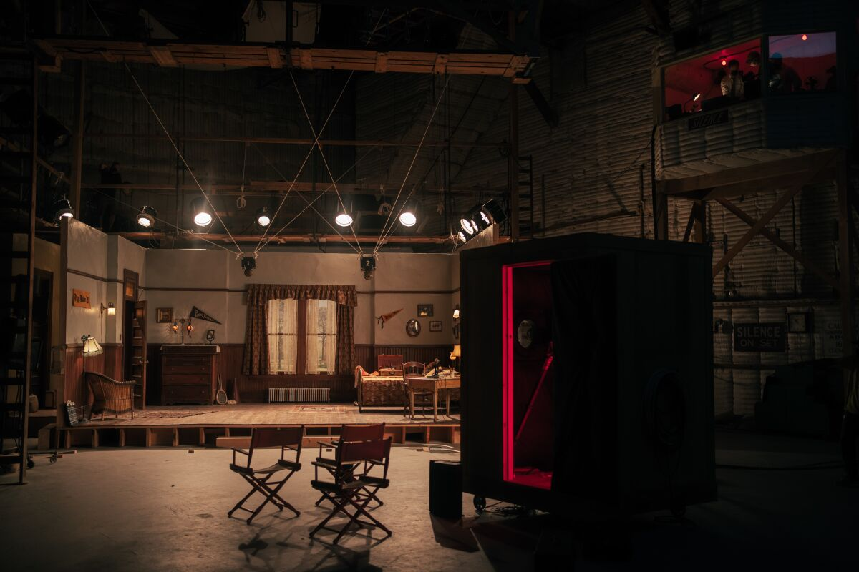
Němé období – výpravná romantická dobrodružství a nástup zvuku
William Cameron Menzies jako autor výpravy pro film Zloděj z Bagdádu (1924)
ustavil základní postupy této profese: rozkreslení příběhu do jednotlivých scén, storyboardy, rozmístění techniky a herců.
Secesní = orientální dekor
Po nástupu zvuku drtivě převládají studiové filmy
Exteriéry, stejně jako recyklace dekorací, jsou výsady B produkce, jako způsob šetření nákladů X v produkci majors studií tvoří výprava nejvýznamnější položku hned po honoráři pro scenáristu, režiséra a hlavní hvězdy

Slide 9
Klasické období: 30.roky a první polovina 40. let
Hodně standardizované, žánrové produkce, vázané na konkrétní hvězdné typy nebo produkční cykly X diverzita v různých profilech jednotlivých majors studií a jejich vedoucích výpravy.
Studio ve svém materiálním, řemeslném rozměru, ne jako podnikatelská činnost (dřevo, konstrukce, obklady, štuky…)
Citlivější surovina a ostřejší obraz umožňuje detailní práci se zadním plánem
Exotické lokace a výpravné spektákly na ústupu, naopak preference současných žánrů typu komedií, gansterek, muzikálů – velmi moderní stylizace, které těžily z městských prostorů a jejich různých variant
cílem je „support and enhance“ – podpořit příběh a esteticky povznést jednotlivá prostředí a dekorace

Slide 10
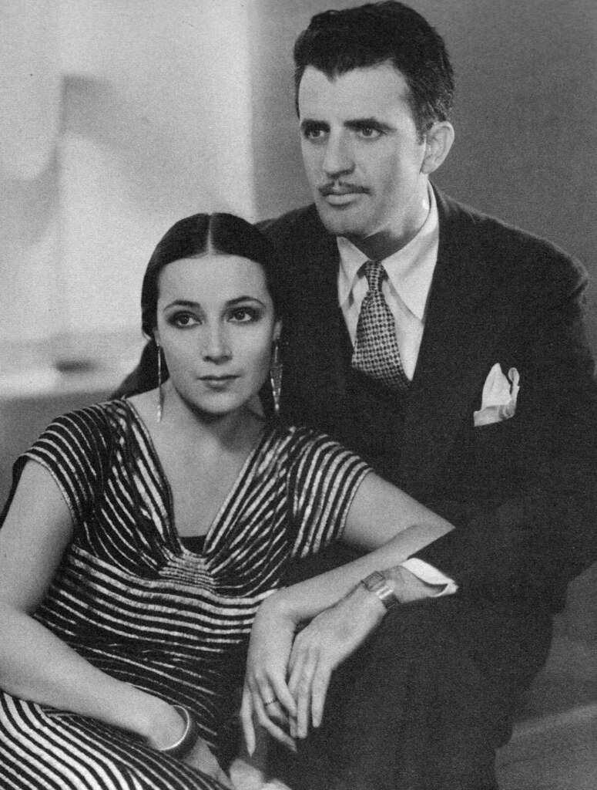
Organizace práce uvnitř studií
Vedoucí výpravy („Supervising art director“) dohlížel na celou fázi přípravy a realizace výpravy, tzn.schvaloval nákresy, plány, technické rysy, modely a rozpočty a hlavně zadával konkrétní filmy jednotlivým scénografům („Unit art director“) >> výprava jako architektonické plánování a urbanismus
Cedric Gibbons – vedoucí výpravy studia MGM v letech 1924 až 1956
Van Nest Polglase – vedoucí výpravy studia RKO od roku 1933–1957.
Hans Dreier – vedoucí výpravy studia Paramount 1923–1950
Anton Grot – vedoucí výpravy studia Warner 1927–1948
Richard Day a Lyle Wheeler – vedoucí výpravy studia Twentieth Century Fox (první v letech 1931–1946, druhý 1947–1962).

Slide 11
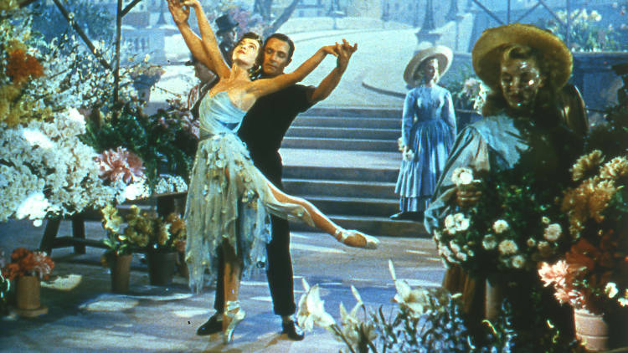
Za války a po ní
Za války vzestup filmu noir >> levný žánr X žádné prosvětlené, optimistické art deco; naopak špinavé ulice velkoměsta, zaměnitelné detektivní kanceláře a hotelové pokoje
po válce příklon k exteriérům (zahraniční vlivy, rozvoj turismu, nástup televize, nové formáty)
Po roce 1948 (Paramountský výnos) postupné vyvazování autorů výpravy ze studiových struktur (na volné noze, balíčkový systém)
Vincente Minelli + Preston Ames + Irene Sharaff
Práce na prestižních projektech pouze pro ty osobnosti, které v předchozím období vystoupali uvnitř studiových struktur a měli tudíž dostatek zkušeností pro realizaci těchto projektů (Ken Adam, Boris Leven).

Slide 12
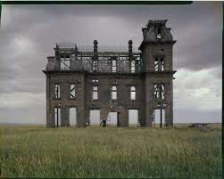
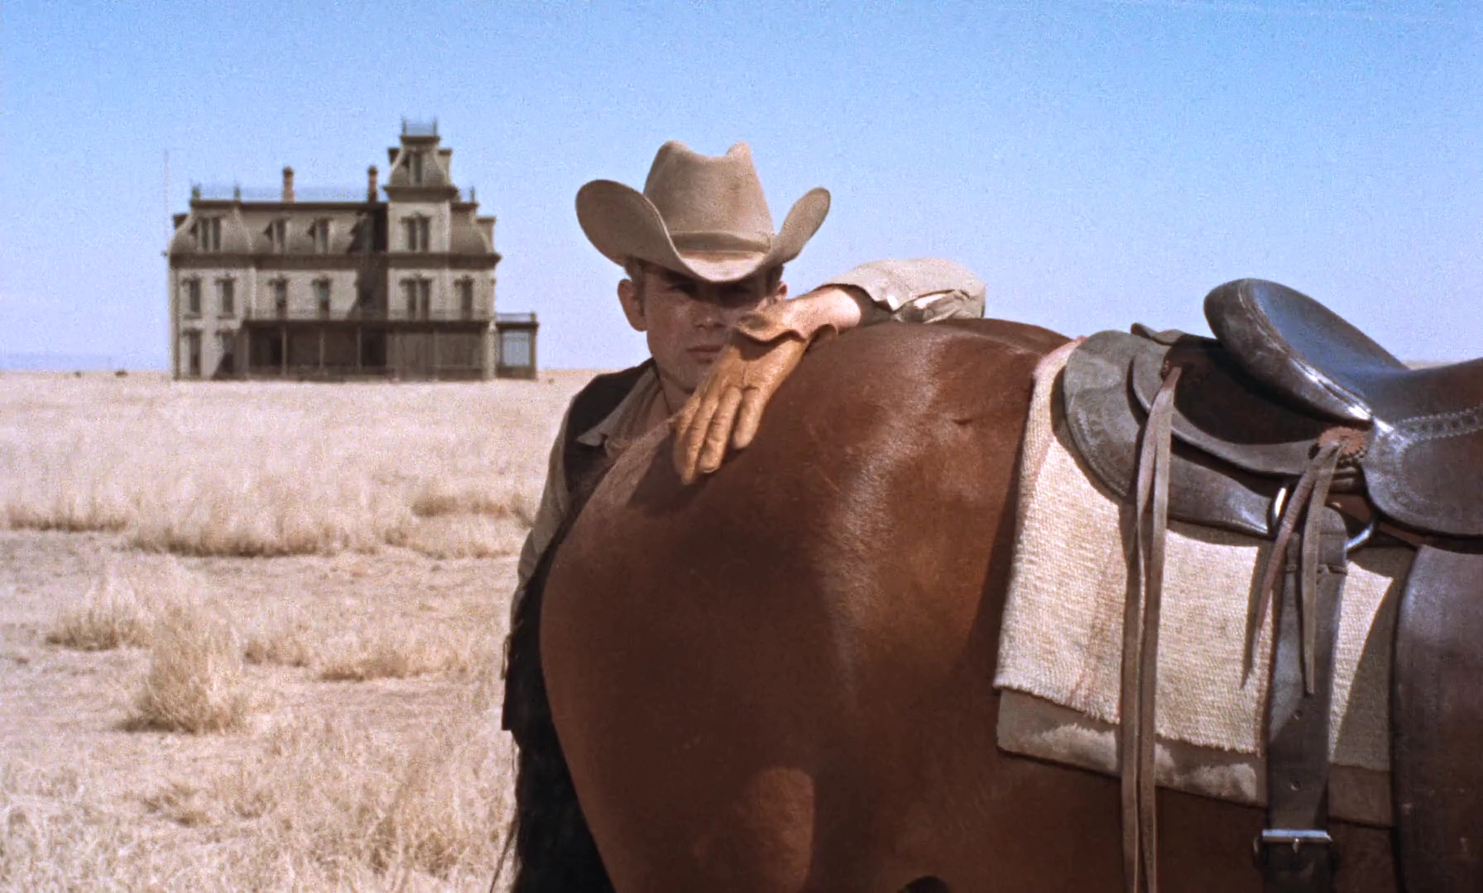
Obr (1956, r. George Stevens, výprava Boris Leven)
výprava umocňuje sociální a ekonomické tenze příběhu
kombinace konkrétní topografie a kreativity
Boris Leven rodák z Moskvy, studoval architekturu ve 30.letech. Roku 1948 se osamostatnil, častá spolupráce s Robertem Wisem (West Side Story a Za zvuků hudby).
Na filmu Obr rozdělení kompetencí: režisér Stevens se soustředil na práci s herci (jejich řeč, vzezření a pohyb na scéně), Leven vytvořil fyzické a prostorové pozadí příběhu („sense of place“)
Klíčovou lokací je ranč „Reata“: sídlo rodiny Benedictů, kde panuje dlouho potlačované napětí a spory
viktoriánský novogotický dům s horizontálními liniemi

